Slide 1
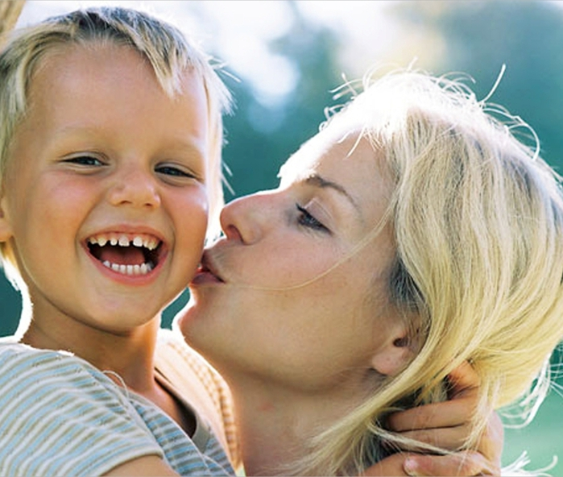
Памятка для родителей
«Противодействие жестокому обращению с детьми»
Родители, которые хотят иметь детей, должны не только ставить себе вопрос: какого ребёнка я хочу вырастить, но и какую старость я хочу иметь и буду ли я её иметь вообще?
Дети – во всех смыслах – наше будущее.
Если мы не хотим иметь жестокое будущее, мы обязаны противостоять жестокости и насилию в настоящем.
Татьяна Голикова, министр здравоохранения и социального развития РФ
Все интересующие вопросы вы можете задать специалистам на сайте WWW.YA-RODITEL.RU

Slide 2
Какой урок выносит ребенок из жестокости?
Ребенок не заслуживает уважения.
Хорошему можно научиться посредством наказания (оно обычно научает ребенка желанию наказывать, в свою очередь других).
Страдание не нужно принимать близко к сердцу, его следует игнорировать (это опасно для иммунной системы).
Насилие - это проявление любви (на этой почве вырастают многие извращения).
Отрицание чувств - нормальное здоровое явление.
От взрослых нет защиты.
Каким образом проявляется вытесненный гнев у детей?
Насмешками над слабыми и беззащитными.
Драками с одноклассниками.
Унижением девочек, символизирующих мать. Плохим отношением к учителю.
Выбором телепередач и видеоигр, дающих возможность заново испытать вытесненные чувства ярости и гнева
Памятка для родителей
«Противодействие жестокому обращению с детьми»

Slide 3
Прежде чем применить физическое наказание к ребенку,
ОСТАНОВИТЕСЬ!
Памятка для родителей
«Противодействие жестокому обращению с детьми»

Slide 4
Специалисты утверждают, что физические наказания:
Преподают ребенку урок насилия.
Они нарушают безусловную уверенность, в которой нуждается каждый ребенок - что он любИм.
В них содержится ложь: притворяясь, будто решают педагогические задачи, родители, таким образом, срывают на ребенке свой гнев. Взрослый бьет ребенка только потому, что его самого били в детстве.
Физические наказания учат ребенка принимать на веру противоречивые доказательства: "Я бью тебя для твоего собственного блага". Мозг ребенка хранит эту информацию.
Они вызывают гнев и желание отомстить, желание это остается вытесненным, и проявляется только много позже.
Они разрушают восприимчивость к собственному страданию и сострадание к другим, ограничивая, таким образом, способность ребенка познавать себя и мир.
Памятка для родителей
«Противодействие жестокому обращению с детьми»

Slide 5
Советы родителям
Научите вашего ребенка, что он имеет право сказать "Нет" любому взрослому, если почувствует исходящую от него опасность.
Научите своего ребенка громко кричать "Это не моя мама!" (или "Это не мой папа!"), если кто-то попытается схватить его. Это привлечет внимание окружающих и отпугнет преступника.
Научите вашего ребенка сообщать вам, куда он идет, когда собирается вернуться и звонить по телефону, если неожиданно планы поменяются.
Старайтесь САМИ забирать ребенка из детского сада или школы. Если за ним придет кто-то другой, предупредите об этом заранее воспитателя или школьного учителя.
Придумайте пароль для вашего ребенка и научите его никогда не садиться в машину к незнакомому человеку и никуда не уходить с ним, если он не знает пароль.
Убедите вашего ребенка в том, что гулять в компании друзей гораздо безопаснее, чем одному, особенно в позднее время. Преступника всегда привлекает одиноко гуляющий ребенок
Памятка для родителей
«Противодействие жестокому обращению с детьми»

Slide 6
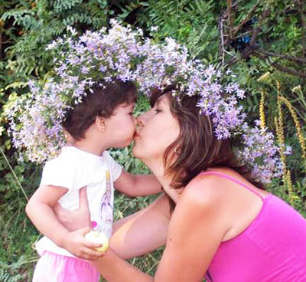
Советы родителям
Научите вашего ребенка пользоваться телефоном-автоматом (включая международный). Номера домашнего телефона и телефонов служб помощи (01, 02, 03,112 – служба спасения,
8-800-200-01-22 – телефон доверия) он должен знать наизусть.
Будьте такими родителями, которым ребенок сможет рассказать обо всем, что с ним случится. Ребенок должен быть уверен в том, что вы всегда будете любить его и никогда не перестанете искать, если он потеряется или будет похищен.
Памятка для родителей
«Противодействие жестокому обращению с детьми»

